Slide 1
Техническое творчество как форма интеграции общего и дополнительного образования детей и подростков с ограниченными возможностями здоровья и инвалидностью
Кийкова Н.Ю., зав.кафедрой специального (коррекционного) образования ГБУ ДПО ЧИППКРО

Slide 2
Социально-экономические ориентиры образовательной политики
Готовность обеспечивать межличностное взаимодействие на уровне интеграции различных социальных, культурных и научно-исследовательских инициатив
Формирование и развитие коммуникативных качеств, культуры диалога, навыков интерпретирования полученных знаний и творческого характера жизнедеятельности
Развитие умений правильно принять решение в ситуациях выбора, способности найти компромиссное решение

Slide 3
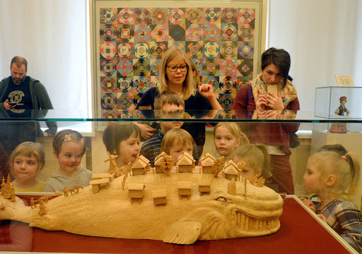
Психолого-педагогические ориентиры образовательной политики
Развитие умений и навыков продуктивного взаимодействия с разными людьми
Чрезвычайное отношение к укреплению здоровья и формированию личности ребенка с особыми образовательными потребностями
Преодоление трудностей индивидуального развития

Slide 4
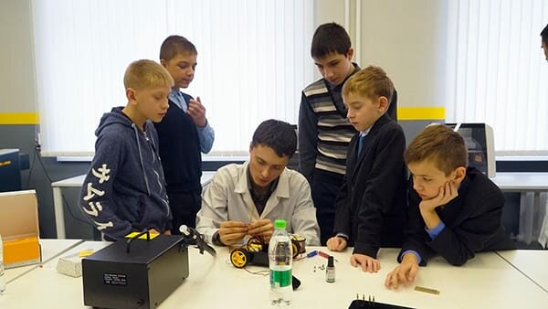
Стратегические ориентиры образовательной политики
Психолого-педагогическая и методическая поддержка обучения и воспитания детей с особыми образовательными потребностями
Удовлетворение творческих интересов и способностей каждого ребенка
Внедрение новых методик и технологий образования
Выявление, поддержка и развитие способностей и талантов детей и молодежи
Представление и распространение инновационного опыта обучения и воспитания детей и подростков

Slide 5
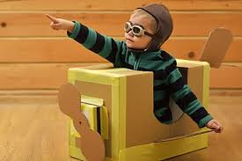
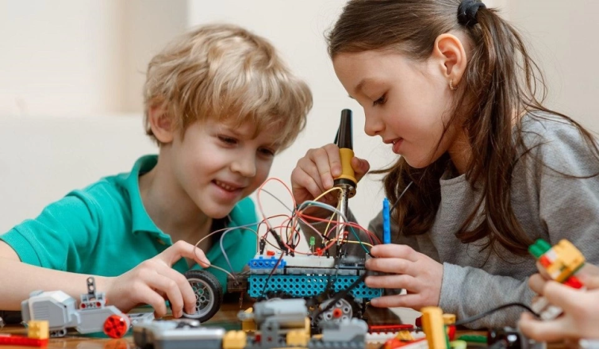
Инновационные ресурсы как средство развития и распространения опыта обучения и воспитания
Поликонтекстность образования формирует практику реализации эстетических, коммуникативных, творческих, интеллектуальных, социокультурных потребностей посредством технического конструирования, реконструкции и творчества

Slide 6
Техническое творчество как форма достижения стратегических ориентиров образовательной политики
Уровни индивидуализации:
концептуально-обеспечивающий;
субъектно-средовой;
функционально-содержательный;
организационно-процессуальный;
социо-культурный
https://iz.ru/1125846/2021-02-17/tcifrovoe-proizvedenie-iskusstva-vpervye-vystavili-na-auktcion-christies

Slide 7
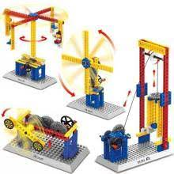
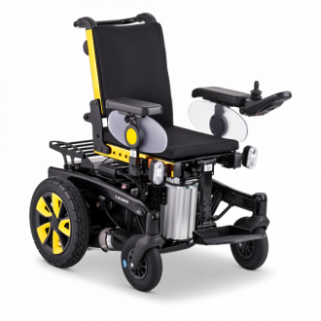
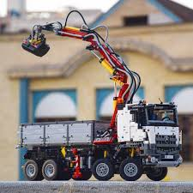
Основные научные межпредметные понятия, формируемые в условиях технического творчества
Объем
Движение
Сила
Скорость
Ускорение
Темп
Энергия
Трудность
Пригодность

Slide 8
Формирование основных научных межпредметных понятий в условиях технического творчества
Содержание понятий | Концептуально-обеспечивающий | Функционально-содержательный | Социокультурный
Сила – физическая векторная величина, являющаяся мерой воздействия на данное тело со стороны других тел или полей. Приложение силы обусловливает изменение скорости тела или появление деформаций и механических напряжений | Крепость Суть Превосходство Значительность Ценность | Вес Воля Работоспособность Приспособление Добротность | Преимущество Секрет Напряжение Источник
Энергия – скалярная физическая величина, являющаяся единой мерой различных форм движения и взаимодействия материи, мерой перехода движения материи из одних форм в другие | Энтузиазм Решимость Смелость Дерзание Быстрота Увлечение | Решительность Предприимчивость Инициатива | Вдохновение Настойчивость Упорство Выдержка
Трудность – то, что требует большого труда, усилий | Препятствие Неприятность Задержка Несовпадение | Опасность Тягость Мучительность Непонятность Вычурность | Сложность Многосложность Непосильность

Slide 9
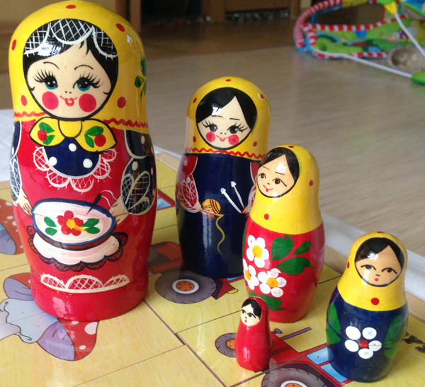
Воспитание как выявление, поддержка и развитие способностей и талантов детей к проектной деятельности
Обогащение чувственно-сенсорного опыта
Создание компенсирующих условий, обеспечивающих «натренированность» необходимых способностей
Приобретение доступного образовательного и социокультурного опыта
Формирование навыков коллективной интеллектуальной деятельности

Slide 10
Содержание и направленность междисциплинарных проектов инновационной школы
Междисциплинарные проекты | Воспитательная система инновационной школы
 | Взаимодействие образовательной организации и семьи в формировании социальных качеств | Проектирование социализирующей языковой образовательной среды | Культуросообразность как условие развития навыков сотворчества
Применение способов решения проектных задач в реализации «шаблонных, дисциплинарных» проектов | Узнать и понять | Совершить практический успех | Мастер на все руки
Применение способов решения образовательных задач, объединяющих разрозненное междисциплинарное содержание в новый полноценный результат | Просто о сложном Многообразие новизны | Претворить идею | Сила воображения
Применение способов решения социокультурных задач, углубляющих основные, предназначенные смыслы новых результатов выбранного профиля междисциплинарного проекта | Научить примером важному, главному | Очевидное невероятное | Быть необходимым

Slide 11
Планируемые результаты и продукты проектной деятельности на концептуально-обеспечивающем уровне индивидуализации
Психолого-педагогические задачи | Способность воспринимать пояснительный материал, следовать логике рассуждений | Формирование навыков коллективной интеллектуальной деятельности | Приобретение доступного образовательного и социокультурного опыта | Внешние продуктами междисциплинарных проектов
 |  |  |  | в области технического творчества | в области дополнительного образования
Концептуально-обеспечивающий уровень | Определение темы и цели исследования; анализ, сравнение, классификация и проведение наблюдений явлений, планирование и выполнение учебного исследования и учебного проекта, используя оборудование | Выдвижение гипотезы и способов их проверки; составление (индивидуально или в группе) плана решения задачи (выполнения проекта) | Обобщение понятий, выявление причин и следствий явлений; решение проектных задач; понимание точки зрения других людей | Модель объекта; техническое изделие; схема раскладки инструментов; карта нормативов времени на затраты времени; атлас сборочных единиц. | Литературное произведение о развитии первоначальных навыков сотрудничества, взаимопомощи, планирования и организации; произведение декоративно-прикладного искусства

Slide 12
Планируемые результаты и продукты проектной деятельности на функционально-содержательном уровне индивидуализации
Психолого-педагогические задачи | Способность воспринимать пояснительный материал, следовать логике рассуждений | Формирование навыков коллективной интеллектуальной деятельности | Приобретение доступного образовательного и социокультурного опыта | Внешние продуктами междисциплинарных проектов
 |  |  |  | в области технического творчества | в области дополнительного образования
Функционально-содержательный уровень | Получение и использование информации посредством таблиц, диаграмм, справочной литературы; представление информации в виде конспектов, таблиц, схем, графиков | Использование научно-исследовательских методов исследования, наблюдения, эксперимента | Использование методов социальных и исторических наук: опросы, постановка проблемы; оценка результатов деятельности по выбранным критериям | Словарь основных терминов, обогащающих лексикон словами, обозначающими материалы, их признаки, действия, производимые во время изготовления изделия справочник методов сборки; план перемещений | Данные опроса с анализом; электронный журнал об использовании технических моделей, изделий в практической деятельности; путеводитель

Slide 13
Планируемые результаты и продукты проектной деятельности на социокультурном уровне
Психолого-педагогические задачи | Способность воспринимать пояснительный материал, следовать логике рассуждений | Формирование навыков коллективной интеллектуальной деятельности | Приобретение доступного образовательного и социокультурного опыта | Внешние продуктами междисциплинарных проектов
 |  |  |  | в области технического творчества | в области дополнительного образования
Социокультурный уровень | Самостоятельный выбор темы проекта; самоконтроль степени достижения цели и корректировка плана действий; постановка вопросов для получения прогнозируемых результатов; | Использование знаний для решения межпредметных задач сферы жизненных интересов; умение решать нестандартные задачи, алгоритмы которых не изучались | Аргументирование и контраргументирование, подтверждение фактами личной точки зрения; сопоставление информации, полученной из разных источников. | Сборник иллюстраций, чертежей, документации, инструмента, материалов, деталей и сборочных единиц; типов соединений деталей; фотоальбом контрольных наблюдений и результатов; коллекция | Видеоклип о секретах выдержки и упорства; видеофильм о решении проектных художественно-конструкторских задач; веб-сайт о творческих решениях несложных конструкторских, художественно-конструкторских (дизайнерских), технологических и организационных задач; электронная газета о важности и ценности технических достижений

Slide 14
Планируемые результаты и продукты проектной деятельности на общем образовательном уровне
Психолого-педагогические задачи | Способность воспринимать пояснительный материал, следовать логике рассуждений | Формирование навыков коллективной интеллектуальной деятельности | Приобретение доступного образовательного и социокультурного опыта | Внешние продуктами междисциплинарных проектов
 |  |  |  | в области технического творчества | в области дополнительного образования
Общие планируемые образовательные результаты | Поставка экспериментальных или научных гипотез, использование естественно-научных методов и приёмов; моделирование, использование математических моделей, теоретическое обоснование, установление границ применимости модели/теории | Формулировка выводов; использование таких математических методов и приёмов, как абстракция и идеализация, доказательство от противного, по аналогии, индуктивные и дедуктивные рассуждения, построение и исполнение алгоритма | Сравнительное описание, использование статистики, реконструирование их основания; видение и комментирование связи научного знания и ценностных установок, моральных суждений при получении, распространении и применении научного знания | Выставка преимуществ; игра в преодоление препятствий; прогноз оперативного времени использования | Анимационный фильм о значении решимости и энтузиазма; спектакль о сложностях и предприимчивости; музыкальное произведение об источниках вдохновения к техническому творчеству

Slide 15
Содержание программ коррекционной работы адаптированной общеобразовательной программы
Требования к АООП НОО для глухих обучающихся, слабослышащих и позднооглохших обучающихся, обучающихся с расстройствами аутистического спектра предполагают коррекционный курс «Развитие познавательной деятельности»
Требования к АООП НОО для слабовидящих обучающихся, обучающихся с расстройствами аутистического спектра предполагают коррекционный курс «Развитие коммуникативной деятельности», «Формирование коммуникативного поведения»
Требования к АООП НОО для обучающихся с тяжелыми нарушениями речи предполагают коррекционный курс «Развитие речи»
Требования к АООП НОО предполагают для обучающихся с задержкой психического развития специальный курс коррекционно-развивающих занятий
Требования к АООП НОО для обучающихся с нарушениями опорно-двигательного аппарата предполагают формирование коммуникативных умений решения профессиональных задач

Slide 16
Планируемые результаты проектной деятельности на концептуально-обеспечивающем уровне индивидуализации
определение темы и цели исследования;
выдвижение гипотезы и способов их проверки; составление (индивидуально или в группе) плана решения задачи (выполнения проекта);
обобщение результатов исследования; анализ, сравнение, классификация и обобщение понятий, выявление причин и следствий явлений; решение проектных задач;
понимание точки зрения других людей; проведение наблюдений явлений, описание результатов с использованием базового уровня содержания;
планирование и выполнение учебного исследования и учебного проекта, используя оборудование, модели, методы и приёмы, адекватные исследуемой проблеме

Slide 17
Планируемые результаты проектной деятельности на функционально-содержательном уровне индивидуализации
получение и использование информации посредством таблиц, диаграмм, справочной литературы;
представление информации в виде конспектов, таблиц, схем, графиков;
использование научно-исследовательских методов исследования, наблюдения, эксперимента; использование методов социальных и исторических наук: опросы, постановка проблемы;
представление результатов исследования по предложенному плану; оценка результатов деятельности по выбранным критериям;
ясное, логичное и точное изложение своей точки зрения, использование соответствующих языковых средств

Slide 18
Планируемые результаты проектной деятельности на социокультурном уровне индивидуализации
самостоятельный выбор темы проекта; самоконтроль степени достижения цели и корректировка плана действий; использование знаний для решения межпредметных задач сферы жизненных интересов;
постановка вопросов для получения прогнозируемых результатов; умение решать нестандартные задачи, алгоритмы которых не изучались;
распространение полученных знаний на большую совокупность объектов, нахождение и объяснение конкретных фактов на основе теоретических обобщений;
аргументирование и контраргументирование, подтверждение фактами личной точки зрения, перефразирование мысли; сопоставление информации, полученной из разных источников.

Slide 19
Планируемые результаты проектной деятельности на общем образовательном уровне индивидуализации
поставка гипотез, ответы на которые могут быть получены путём эксперимента, научного исследования, выбор адекватных методов исследования, формулировка выводов;
использование приёмов абстракции и идеализации, доказательство, доказательство от противного, по аналогии, опровержение, индуктивные и дедуктивные рассуждения; использование естественно-научных методов и приёмов, моделирование, использование математических моделей, теоретическое обоснование, установление границ применимости модели/теории;
использование методов получения знаний, характерных для технических, социальных и исторических наук: объяснение, использование статистических данных, интерпретация;
отличие фактов от суждений, мнений и оценок, критическая оценка суждений, мнений, оценок, реконструирование их основания; видение и комментирование связи научного знания и ценностных установок, моральных суждений при получении, распространении и применении научного знания.

Slide 20
Методические рекомендации по осуществлению междисциплинарных «шаблонных» проектов
Концептуально-обеспечивающий | Воспитательная система инновационной школы
 | Взаимодействие образовательной организации и семьи в формировании социальных качеств | Проектирование социализирующей языковой образовательной среды | Культуросообразность как условие развития навыков сотворчества
Узнать и понять (субъектно-средовой междисциплинарный проект) | Общение и совместная деятельность в форме наблюдений за ребенком, познающим мир, открывает мир довербального опыта, мир таинственных и глубоких прекрасных переживаний В планировании самостоятельной деятельности ориентируйте детей на более высокие личностные результаты Поддержите ребенка, когда он старается действовать самостоятельно, замечайте даже незначительные успехи При исправлении однотипных, повторяющихся ошибок, важно выполнить дополнительные упражнения, закрепляющие автоматичность правильного и уверенного выполнения задания | Поддержка видов деятельности, увлекающих и интересующих ребенка развивает его мышление, речь, личность Юмор по отношению к себе учит принимать проигрыш как компромисс по отношению к личным успехам и радость за успех других Развитие ребенка прерывно на разных уровнях формирования способностей, поэтому важно наблюдать за качеством проявляемых результатов, помогая ему опираться на его позитивные стороны, и поддерживать, когда проявляются слабости | Родители могут помочь ребенку сформулировать вопрос по самостоятельному выполнению задания, попросить учителя объяснить, как и в какое время задать вопрос, возникший с выполнением домашнего задания Укрепление способностей сосредоточенного и глубокого проникновения в предмет, готовность к преодолению чувства беспомощности, привычки сохранять от процесса познания память о том, что было особенно дорого

Slide 21
Методические рекомендации по осуществлению междисциплинарных «шаблонных» проектов
Концептуально-обеспечивающий | Воспитательная система инновационной школы
 | Взаимодействие образовательной организации и семьи в формировании социальных качеств | Проектирование социализирующей языковой образовательной среды | Культуросообразность как условие развития навыков сотворчества
Совершить практический успех (функционально-содержательный междисциплинарный проект) | Предупреждать переживания кризиса, обостряющие восприимчивость ребенка к чувствам других людей, в условиях проявления самостоятельности поступков и решений Личный пример уединенного покоя, внутреннего созерцания, подведения итогов самостоятельных усилий формирует представления детей о расширении внутреннего пространства | Формировать область общих интересов и практических действий со взрослыми и детьми Проявление технических способностей подкрепляется психологической готовностью к учению: быть способным думать, воображать, желать и действовать | Планировать способы реализации потребности во взаимодействии со сверстниками

Slide 22
Методические рекомендации по осуществлению междисциплинарных «шаблонных» проектов
Концептуально-обеспечивающий | Воспитательная система инновационной школы
 | Взаимодействие образовательной организации и семьи в формировании социальных качеств | Проектирование социализирующей языковой образовательной среды | Культуросообразность как условие развития навыков сотворчества
Мастер на все руки (организационно-процессуальный междисциплинарный проект) | Контроль времени просмотра телевизионных и медиаинформационных передач, притупляющих критическое восприятие происходящего, снижающего познавательные способности, усиливающих эмоциональные реакции и завораживающий эффект Важно не превратиться из папы и мамы в «родителей ученика», которые видят в ребенке только школьника | Формировать практику проявления внутренней свободы и легкости, укрепляющую опыт взаимопонимания, психического развития ребенка, умений понимания ребенком мотивов своих поступков, импровизации, логике действий в предполагаемых обстоятельствах | Предвосхищайте, поясняйте очевидность преодоления грубости и необоснованности, противопоставляя значимость личностного мышления групповому в условиях неконтролируемой острой внешней тревоги

Slide 23
Применение способов решения образовательных задач, объединяющих разрозненное междисциплинарное содержание в новый полноценный результат
Концептуально-обеспечивающий | Воспитательная система инновационной школы
 | Взаимодействие образовательной организации и семьи в формировании социальных качеств | Проектирование социализирующей языковой образовательной среды | Культуросообразность как условие развития навыков сотворчества
Просто о сложном Многообразие новизны | Ограниченность родительского опыта в обсуждении неожиданного вопроса позволяет искать ответ совместными усилиями Обнаружить и раскрыть личные таланты помогает опыт общения с увлеченными, творческими людьми, обладающих опытом формирования общих интересов с близкими людьми Планируйте практику повторения и дополнения учебных результатов в условиях самостоятельной домашней работы в неформальной форме (средствами обобщения, комментирования, акцентирования внимания на главных результатах, открытых вопросах, дальнейших перспективах, чтения дополнительной литературы, выполнения простых или творческих упражнений) | Гармоническое раннее развитие формирует устойчивость и непрерывность развития индивидуальных творческих способностей в совместной с другими детьми деятельности Примеры осознанного и радостного проживания обычных вещей, «счастья быть» формируют потребности в достижении поставленных целей и намеченных результатов Конструктивные отношения с педагогами помогают родителям устранить ситуации внутреннего разлада ребенка по отношению к учебной деятельности, помочь пережить радость и пользу от совместных усилий | Совместная практика формирования творческих способностей знакомит с другими творческими результатами, способствует формированию самооценки, учит контролировать себя в проявлении индивидуальных затруднений Активно демонстрируйте свое любопытство к новому знанию, дополняющему сформировавшиеся интересы

Slide 24
Применение способов решения образовательных задач, объединяющих разрозненное междисциплинарное содержание в новый полноценный результат
Концептуально-обеспечивающий | Воспитательная система инновационной школы
 | Взаимодействие образовательной организации и семьи в формировании социальных качеств | Проектирование социализирующей языковой образовательной среды | Культуросообразность как условие развития навыков сотворчества
Претворить идею | Внимание к учету и развитию индивидуальных наклонностей, способностей (физических, музыкальных, коммуникативных, познавательных) усиливает пробуждающуюся творческую активность Подарите ребенку значимые для вас крылатые фразы и выражения, помогающие в трудных ситуациях, понижающие эмоциональную насыщенность, укрепляющих веру в достижение результата Создание условий для самостоятельной деятельности формирует практику стремления ребенка к реализации индивидуальных потребностей | При решении сложных педагогических задач могут помочь и поддержать другие взрослые или дети, чувствующие себя более уверенно, допускаемые в личностное пространство текущих событий Позиция «взрослого», в отличии от позиции воспитателя, допускает общность осознания сложных переживаний, доверие к доброжелательному отношению между детьми и взрослыми Почувствовав встречную активность ребенка, уточните, правильно ли вы понимаете друг друга, постепенно освобождая пространство для самостоятельного развития | Результаты творческого саморазвития расширяют содержание, широту и уровни реализации разнообразных потребностей и мотивов, обогащающих общую творческую атмосферу Побуждайте ребенка помогать другим – способ дать ему испытать положительные эмоции и ощутить себя нужным

Slide 25
Применение способов решения образовательных задач, объединяющих разрозненное междисциплинарное содержание в новый полноценный результат
Концептуально-обеспечивающий | Воспитательная система инновационной школы
 | Взаимодействие образовательной организации и семьи в формировании социальных качеств | Проектирование социализирующей языковой образовательной среды | Культуросообразность как условие развития навыков сотворчества
Сила воображения | Формирование чувства внутренней безопасности и достаточной эмоциональной свободы развивает спонтанное самовыражение, «обогащающее, взращивающее» воображение и творческие способности Формирование вежливого отношения к разным людям учит правилам межличностного общения в общественных и культурных пространствах | Организация игр-превращений, игр-метаморфоз, игр-приключений, поисковых игр, игр-экспериментов, оздоровительных игр, театрально-спортивных игр, разговорных игр-дискуссий, познавательных игр, преображающих отношения между участниками в разных динамично изменяющихся условиях развивает творческое воображение | При проявлении ребенком излишних для возраста качеств изменяйте направленность внимания от результатов к обсуждению разнообразия способов и приемов их достижения

Slide 26
Применение способов решения социокультурных задач, углубляющих основные, предназначенные смыслы новых результатов выбранного профиля междисциплинарного проекта
Концептуально-обеспечивающий | Воспитательная система инновационной школы
 | Взаимодействие образовательной организации и семьи в формировании социальных качеств | Проектирование социализирующей языковой образовательной среды | Культуросообразность как условие развития навыков сотворчества
Научить примером важному, главному | Установление для ребенка определенных правил и ограничений, представлений об изменчивости, ограниченности, прерывности процессов и явлений окружающего мира делают возможным учение и развитие в противоречивых с точки зрения возрастных, субъективных психоэмоциональных ситуациях Создавайте ситуации, условия, которые способствуют пониманию других детей в атмосфере сотрудничества, общего дела, интереса друг к другу Наблюдение за ситуациями, волнующими ребенка, помогает формировать навыки адаптации вредному воздействию на психику и практику взаимодействия | Обменные процессы в организме ребенка происходят очень быстро, поэтому каждый час более наполнен событиями, чем час взрослого, поэтому содержание общения с детьми должно быть более содержательным и насыщенным, чем общение взрослых Расспрашивайте ребенка не только о результатах общения, но и новых вызванных чувствах Подводя итоги самостоятельных усилий ребенка, формирующихся умений и видов деятельности, последствий собственных решений и поступков, обращайте внимание на мотивы и потребности ребенка в дальнейшем развитии способностей | Праздность значимых событий способствует свободной реализации приоритетных истинных потребностей и желаний (Монтень М. «Праздность не только естественное, но и самое блистательное из занятий») «Взгляд со стороны», совместный анализ ошибок и причин неудач помогает стать увереннее в себе, пробовать, ошибаться и самому искать новые решения, формировать представление о внутренних и внешних предпосылках деятельности

Slide 27
Применение способов решения социокультурных задач, углубляющих основные, предназначенные смыслы новых результатов выбранного профиля междисциплинарного проекта
Концептуально-обеспечивающий | Воспитательная система инновационной школы
 | Взаимодействие образовательной организации и семьи в формировании социальных качеств | Проектирование социализирующей языковой образовательной среды | Культуросообразность как условие развития навыков сотворчества
Очевидное невероятное | Равномерному распределению работоспособности ребенка, предупреждению его утомляемости, соотнесению результатов достигнутого и планируемого поможет установление связи между занятиями любимым делом и количеством используемого времени для достижения значимых результатов с максимальным количеством усилий Пространство для диалога должно быть широким и разнообразным Предоставление ребенку права выбора, высказывание совета постепенно учит принимать более серьезные решения | Самостоятельному снижению чувства тревоги от уединенного пребывания способствует воображение, планирование ближайшего будущего и представления о предстоящих важных событиях, приоритетах в достижении результатов, принятии активной жизненной позиции Создание атмосферы, способствующей использованию завтра значимого сегодня личностного опыта в большем объеме времени или углубленном содержании | Совместные размышления взрослых и детей открывают возможности познания окружающего мира с разных точек зрения, делают общение полноправным, формируют уважительное отношение друг к другу Предотвратить проявление или подавление отрицательных, невыражаемых словами эмоций помогает контроль невербальных признаков: поза, жесты, интонации, выражение лица

Slide 28
Применение способов решения социокультурных задач, углубляющих основные, предназначенные смыслы новых результатов выбранного профиля междисциплинарного проекта
Концептуально-обеспечивающий | Воспитательная система инновационной школы
 | Взаимодействие образовательной организации и семьи в формировании социальных качеств | Проектирование социализирующей языковой образовательной среды | Культуросообразность как условие развития навыков сотворчества
Быть необходимым | Великодушие в поддержке и помощи укрепляет внутреннюю уверенность в возможности достижения совместных значимых результатов Здравый смысл подсказывает, что важно не торопить ребенка, сбавлять темп не только чтобы отдышаться, но и лучше ощутить собственную жизнь, осознать переживания, придумать что-нибудь новое, радоваться тому, что удалось достичь (любыми темпами) (Синявский А. «Хорошо, когда опаздываешь, немного замедлить шаг» | Понимание индивидуальных способностей и возможностей помогает родителям и ребенку формировать собственный метод самостоятельной и общей работы Проявления желания защититься, быть искренним, критикуя и возмущаясь, формирует опыт более близких, серьезных взаимоотношений между детьми и взрослыми Чаще спрашивайте ребенка о радостном, о том, что удивило его, рассмешило, принесло удовольствие | Темп и ритм обучения отличаются в разные годы и месяцы жизни, поэтому формирующееся сознание реагирует новым уровнем представлений и обобщений об окружающем мире Уроки жизни детей делают мир добрее и лучше Сохранение общечеловеческих ценностей является основанием личностного развития в условиях приспособления к новым ситуациям, неоднозначности событий окружающего мира

Slide 29
Психолого-педагогическое обеспечение участия детей в различных междисциплинарных проектах
Содержание и способы взаимоотношений в семье определяют установки и ожидания родителей от образовательных результатов детей
Определите общие приоритетные результаты и единые требования к поведению детей
Выстроить гармоничные отношения с реальностью, временем помогает непрерывный диалог, большое доверие между взрослыми и детьми
Будьте на стороне ребенка в разных обстоятельствах
Активное слушание уточняющего характера помогает понять мысли и чувства ребенка в критической ситуации
Всеобщее критическое напряжение позволяет быстро окончить общение, поэтому помогайте ребенку ценить личное время и здоровье, понимать разнообразные мотивы поведения людей, живущих рядом
Показателем «возрастных» перегрузок является нервное и физическое истощение, поэтому важнее объяснить ребенку, что он ценен сам по себе, как человек, как личность, независимо от того, как его знания оценивают другие
Особое отношение к образованию свидетельствует о практической значимости научно-организационных и культурно-просветительских результатах развития современного общества

Slide 30
Ориентировочные критерии «наградного, формирующего, уточняющего» оценивания
1. Самостоятельность работы учеников.
2. Актуальность темы.
3. Глубина и полнота раскрытия темы
4. Качество выполнения продукта проектной деятельности.
5. Оригинальность.
6. Презентация: ее художественные достоинства, артистизм, выразительность выступления.
7. Убедительность ответов на вопросы

Slide 31
Практико-результативные критерии оценивания междисциплинарных проектов
1. Проявление умений планирования, принятия решений, грамотного использования ресурсов.
2. Проявление навыков самоанализа.
3. Проявление и совершенствование коммуникативных умений.
4. Сформированность проектно-рефлексивных умений.
5. Проявление презентационных умений представления результатов интеллектуальной (познавательной) деятельности, которых раньше не было у проектанта (группы).

Slide 32
Перспективные психолого-педагогические задачи, решаемые средствами проектной деятельности
Сопряжение интеллектуального и двигательного развития, реализуемых в системе социально-общественных отношений с учетом дифференциации и интеграции сложности выполняемых заданий в опоре на ситуационно значимые интеллектуальные мотивы, необходимость переживания конструктивности интеллектуальных чувств в осмыслении социальной ситуации
Анализ социальной ситуации и самоопределение ресурсов ее оптимизации, воплощение в жизнь эмоционально адекватного поведения при достижении целей команды в развитии индивидуальной карьеры
Осуществление конструктивной вербальной коммуникации при решении интеллектуальных задач личностного совершенствования, формирование мотивов и установок на улучшение интеллектуальных параметров деятельности, эффективное применение знаний при решении интеллектуальных задач с привлечением мотивационно-потребностной, познавательной, операционно-технической, и волевой сфер
Развитие способов интеллектуальной деятельности с помощью эффективного и экономичного сопряжения когнитивных функций, стилей и стратегий деятельности

Slide 33
Используемая и рекомендуемая литература:
Дополнительное образование детей в России: единое и многообразное / Под редакцией С.Г. Косарецкого, И.Д. Фрумина. Издательский дом Высшей школы экономики Москва, 2019
Штерц Ольга Михайловна. Проблема развития и диагностики технической одаренности детей / Проблемы современного педагогического образования. 2019.
Филиппов, Владимир Ильич. Методика использования робототехники для формирования универсальных учебных действий у обучающихся во внеурочной деятельности по информатике : автореферат дис. ... кандидата педагогических наук. Москва, 2020. - 22 с.
Китайгородский, Михаил Дмитриевич. Методическая система опережающего образования учителя технологии в области современных цифровых технологий : автореферат дис. ... доктора педагогических наук. Москва, 2020. - 46 с.

Slide 34
Используемая и рекомендуемая литература:
Дорошенко, С. И. Междисциплинарные проекты в школьном образовании : учеб. пособие / С. И. Дорошенко ; Владим. гос. ун-т им. А. Г. и Н. Г. Столетовых. – Владимир : Изд-во ВлГУ, 2019. – 204 с.
Никулина, Анна Сергеевна. Формирование коммуникативной компетентности обучающихся в процессе проектирования и реализации индивидуальной образовательной траектории : автореферат дис. ... кандидата педагогических наук : 13.00.01 / Никулина Анна Сергеевна; [Место защиты: Саратовский национальный исследовательский государственный университет имени Н. Г. Чернышевского]. - Саратов, 2020. - 24 с.

Slide 35
Рекомендуемые формы обсуждения результатов научно-методической деятельности
Международная научно-практическая конференция «Возможности системы дополнительного образования в социализации и реабилитации детей с ОВЗ и детей-инвалидов» 16.12.2021 г. – 17.12.2021 г.
Программа повышения квалификации «Теория и методика интегрированного (инклюзивного) образования детей с особыми образовательными потребностями» Январь 2022 г. – Ноябрь 2022 г.
Программа профессиональной переподготовки «Педагогическая деятельность в сфере специального (дефектологического) образования» Февраль 2022 г. – Октябрь 2022 г.

